Slide 1
ثلاثة عشر:مضاعف الضريبه الاجتماعيه والتصاعديه والغير مباشره
-اشتقاق المضاعفات
-تطبيقات رياضيه

Slide 2
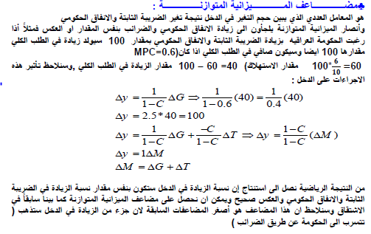

Slide 3
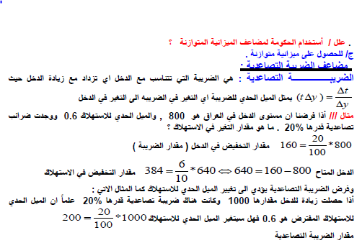

Slide 4
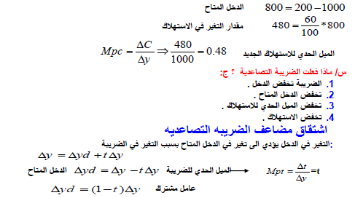

Slide 5
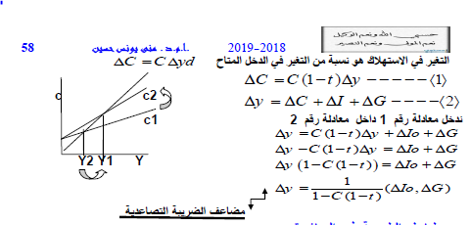

Slide 6
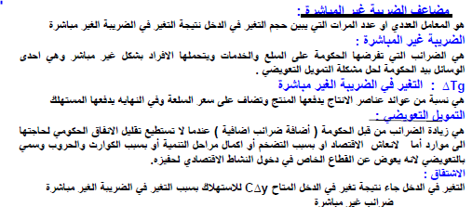

Slide 7
